Slide 1

EDUKASI PENCEGAHAN BULLYING
Tindakan Preventif yang Dilakukan BK dan Seluruh Warga Sekolah
Mewujudkan lingkungan sekolah yang aman, nyaman, inklusif , dan bebas perundungan
1

Slide 2
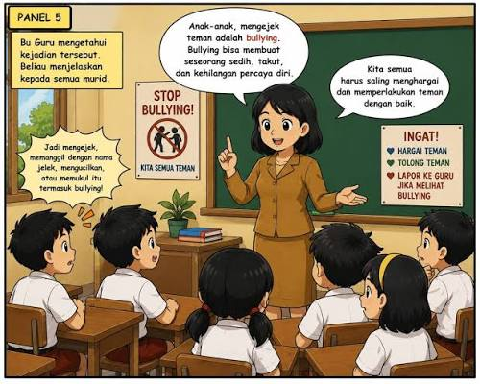
Tujuan Edukasi
Memahami pengertian, bentuk, dan dampak bullying.
Meningkatkan kesadaran bahwa bullying bukan candaan dan tidak dapat dibenarkan.
Mengenali tanda-tanda siswa yang menjadi korban maupun pelaku.
Menjelaskan langkah preventif BK dan seluruh warga sekolah.
Membangun budaya sekolah yang saling menghargai dan berani melapor.
2

Slide 3
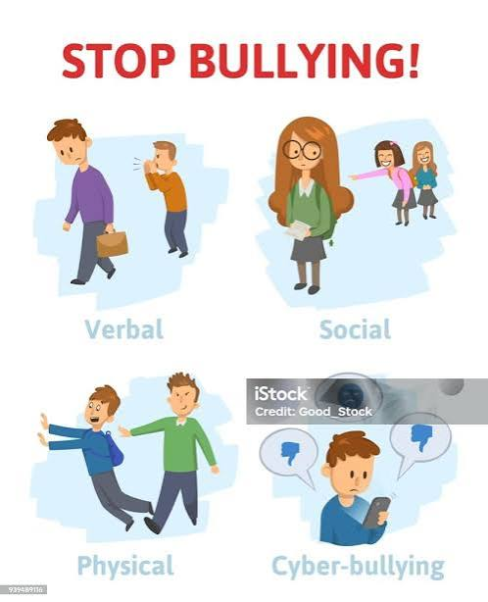
Apa Itu Bullying?
Bullying adalah perilaku agresif yang dilakukan secara sengaja dan berulang, dengan adanya ketimpangan kekuatan atau posisi antara pihak yang terlibat.
Bullying dapat terjadi secara langsung maupun melalui media digital (cyberbullying).
Intinya: tindakan yang merendahkan, menyakiti, mengintimidasi, atau mengucilkan orang lain tidak boleh dianggap sebagai hal biasa.
3

Slide 4
Bentuk-Bentuk Bullying
Fisik — memukul, menendang, mendorong, merusak atau mengambil barang.
Verbal — mengejek, menghina, memberi julukan yang merendahkan, mengancam.
Relasional/Sosial — mengucilkan, menyebarkan rumor, mempermalukan di depan teman.
Cyberbullying — menghina, mengancam, menyebarkan foto/video atau konten yang merugikan melalui media digital.
4

Slide 5
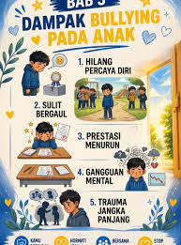
Dampak Bullying
Pada korban: rasa takut, malu, rendah diri, menarik diri dari lingkungan, kesulitan berkonsentrasi dan menurunnya kenyamanan belajar.
Pada pelaku: terbentuknya kebiasaan menggunakan kekerasan atau intimidasi untuk mendapatkan kekuasaan.
Pada lingkungan sekolah: muncul rasa tidak aman, konflik antarsiswa, dan terganggunya proses belajar.
Karena dampaknya serius, pencegahan harus menjadi tanggung jawab bersama.
5

Slide 6
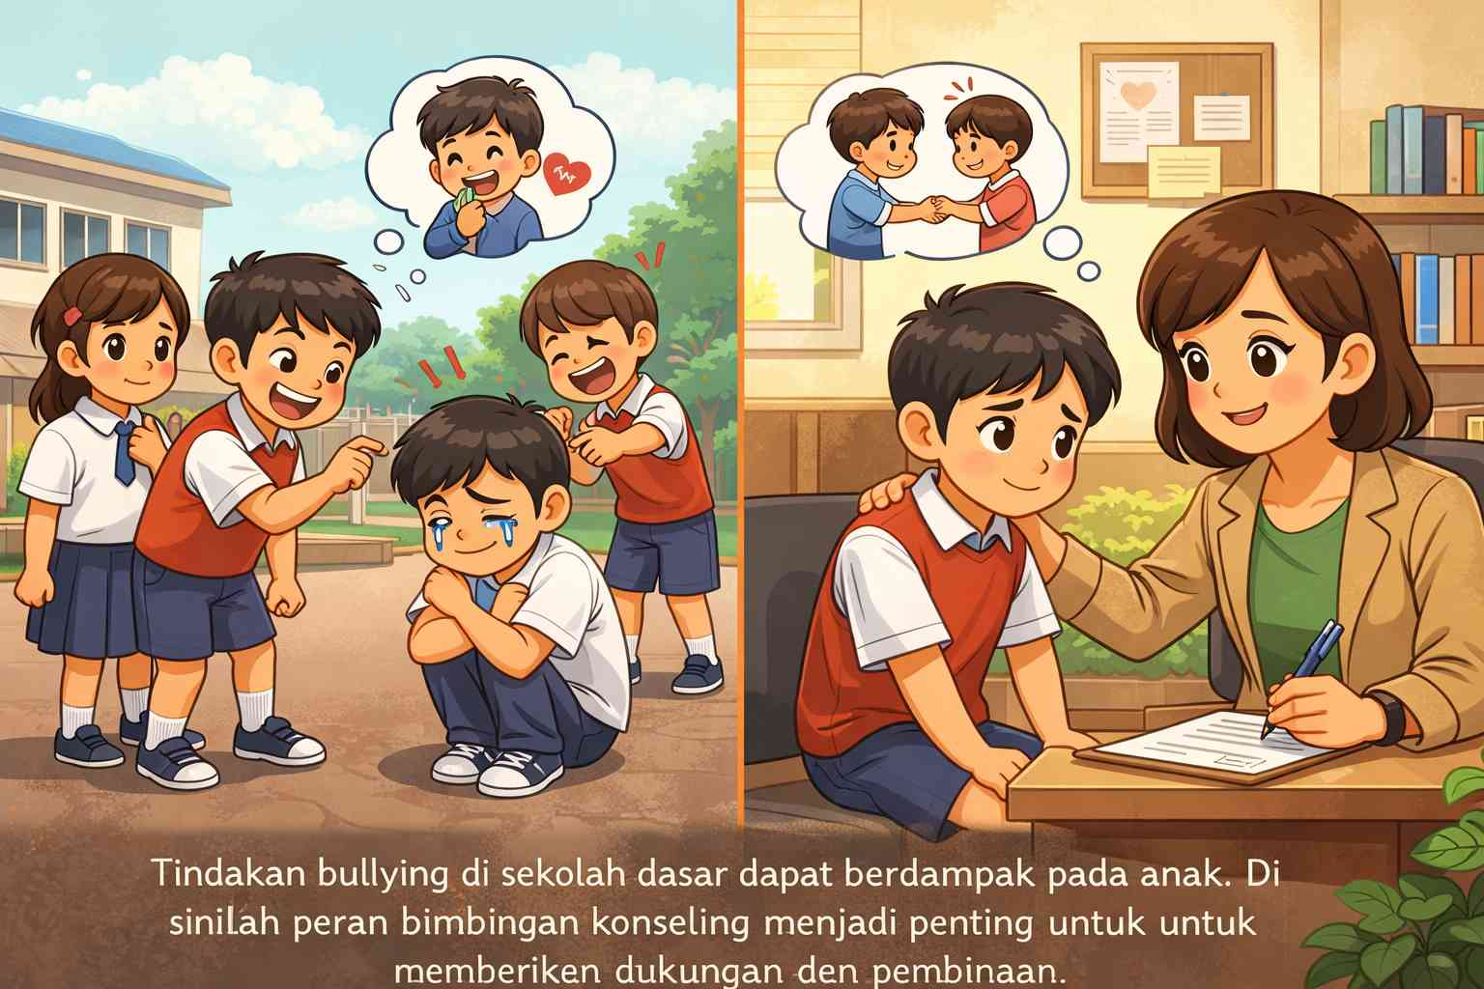
Peran Guru BK dalam Pencegahan
Melakukan layanan informasi dan bimbingan klasikal tentang bullying, empati, pertemanan sehat, dan etika digital.
Melakukan pemetaan kebutuhan dan deteksi dini terhadap potensi konflik atau perundungan.
Menyediakan ruang konseling yang aman, rahasia, dan mudah diakses siswa.
Menindaklanjuti laporan dengan pendekatan yang mendidik, restoratif, dan sesuai aturan sekolah.
Berkolaborasi dengan wali kelas, guru mata pelajaran, orang tua, dan pimpinan sekolah.
6

Slide 7
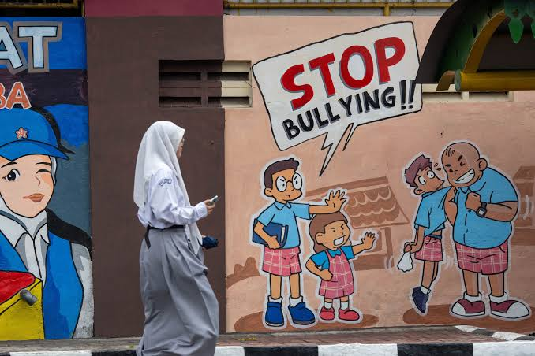
Peran Guru dan Tenaga Kependidikan
Menjadi teladan dalam berkomunikasi: tegas tanpa merendahkan.
Membangun suasana kelas yang inklusif dan menghargai perbedaan.
Mengawasi area yang berisiko terjadi bullying, termasuk saat istirahat dan kegiatan sekolah.
Merespons tanda atau laporan bullying secara cepat, tenang, dan tidak menyalahkan korban.
Dokumentasikan dan koordinasikan kasus sesuai prosedur sekolah.
7

Slide 8

Peran Siswa
Berani mengatakan “tidak” pada bullying dan tidak ikut menertawakan atau menyebarkan konten yang merendahkan.
Menjadi teman yang mendukung korban dan mengarahkannya untuk mencari bantuan.
Melapor kepada guru BK, wali kelas, guru, atau pihak sekolah jika melihat atau mengalami bullying.
Gunakan media sosial secara bertanggung jawab: pikirkan dampak sebelum mengunggah, berkomentar, atau membagikan konten.
8

Slide 9

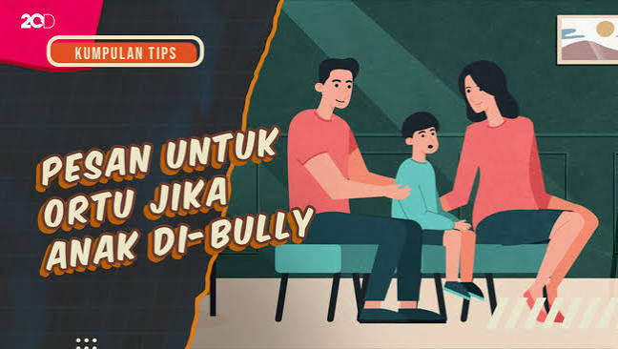
Peran Orang Tua/Wali
Membangun komunikasi terbuka agar anak merasa aman bercerita.
Memperhatikan perubahan perilaku, emosi, pergaulan, atau semangat belajar anak.
Mengajarkan empati, menghargai perbedaan, dan penyelesaian konflik tanpa kekerasan.
Berkomunikasi dengan sekolah jika ada dugaan bullying dan mendukung tindak lanjut yang disepakati.
9

Slide 10

Program Preventif Sekolah
1. Sosialisasi anti-bullying secara berkala kepada siswa, guru, dan orang tua.
2. Deklarasi/komitmen sekolah ramah anak dan bebas bullying.
3. Kotak/pintu pelaporan yang aman serta jalur pengaduan yang jelas.
4. Kegiatan penguatan karakter: empati, kerja sama, komunikasi asertif, dan resolusi konflik.
5. Monitoring lingkungan sekolah dan evaluasi kasus secara berkala.
10

Slide 11
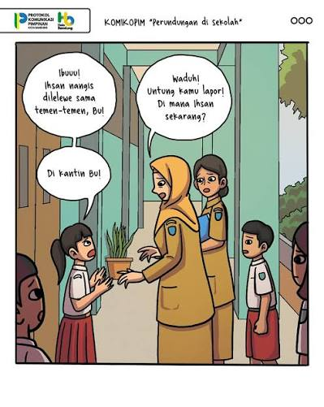
Jika Menemukan atau Mengalami Bullying
Jangan membalas dengan kekerasan.
Segera cari tempat yang aman dan dukungan dari orang yang dipercaya.
Simpan bukti jika bullying terjadi secara digital, misalnya tangkapan layar.
Laporkan kepada guru BK, wali kelas, guru, orang tua, atau pihak sekolah.
Korban tidak bersalah karena mengalami bullying. Meminta bantuan adalah tindakan berani.
11

Slide 12
Alur Tindakan Preventif dan Respons Sekolah
Deteksi dini → Identifikasi situasi → Dengarkan laporan dengan aman → Koordinasi BK/wali kelas → Pendampingan → Tindak lanjut sesuai tata tertib → Monitoring → Evaluasi pencegahan.
Prinsip utama: melindungi korban, menghentikan perilaku bullying, mendidik pelaku, menjaga kerahasiaan informasi yang sensitif, dan mencegah kejadian berulang.
12

Slide 13

Komitmen Bersama
“Sekolah aman bukan hanya tugas Guru BK.”
Guru BK mencegah dan mendampingi.
Guru dan tenaga kependidikan menjadi teladan.
Siswa saling menjaga dan berani melapor.
Orang tua bekerja sama dengan sekolah.
13

Slide 14

Penutup
Stop Bullying, Bangun Sekolah yang Aman dan Ramah
Mulai dari diri sendiri: hormati, peduli, dan berani bertindak.
14

